Slide 1


АО «АЛМАТИНСКИЙ ТЕХНОЛОГИЧЕСКИЙ УНИВЕРСИТЕТ»
ФАКУЛЬТЕТ «ПИЩЕВЫХ ПРОИЗВОДСТВ»
КАФЕДРА «БЕЗОПАСНОСТЬ И КАЧЕСТВО ПИЩЕВЫХ ПРОДУКТОВ»
ДИСЦИПЛИНА «ОРГАНИЗАЦИЯ И ПЛАНИРОВАНИЕ НАУЧНЫХ ИССЛЕДОВАНИЙ»
Лекция № 3. Процесс прогнозирования. Задачи и принципы прогнозирования.
PhD доктор, ассоц проф. кафедры БиКПП
Раб.тел.:8 (727) 396-71-33 (вн. 118)
эл.адрес: sanaazimova@mail.ru

Slide 2

Введение
1. Основы прогнозирования
1.1 Задачи и классификация прогнозов
1.2 Этапы и принципы процесса прогнозирования

Slide 3



Введение
  В современных условиях умение предвидеть и прогнозировать будущее, а следовательно, и влиять на социальные процессы становится также одним из самых ценных качеств молодого специалиста.
  В результате изменений организационных форм функционирования предприятий различных отраслей, усложняются их экономические и социальные связи и отношения. Поэтому упор приходится делать не на стандартные решения, а на способность достаточно оперативно и правильно изменять хозяйственную ситуацию и искать подход, являющийся оптимальным в конкретных условиях.
  Сущность данного научного и учебного направления состоит в систематическом анализе социальных процессов через призму теоретико-методологических принципов для выявления проблем и тенденций общественного развития, определения путей решения экономических и управленческих задач.

Slide 4


Основой для такого подхода в принятии управленческих решений является экономическое прогнозирование, призванное выявить общие перспективы и тенденции организационно-структурного развития, обеспечить сбалансированность краткосрочных и долгосрочных программ. При этом важно суметь обнаружить всю совокупность факторов и причин, определяющих функционирование и развитие исследуемой хозяйственной структуры.
Трансформация системы экономического прогнозирования является одним из важных элементов преобразований, способствующих нормальному функционированию предприятий в изменяющихся организационно-экономических условиях. Она должна быть направлена на коренные преобразования в прогностике, заключающиеся в развитии способностей решения самых разнообразных задач управления в условиях неустойчивости внешней среды с помощью адекватного инструментария, требующего обоснования и установления сферы его использования.

Slide 5




1.1. Задачи и классификация прогнозов
Объективная необходимость прогнозирования и планирования в условиях рыночной экономики, прежде всего обусловлена:
общественным характером производства;
усложнением межотраслевых и региональных связей;
необходимостью поддержания рациональных народнохозяйственных пропорций;
неспособностью рыночной экономики к саморегулированию, особенно на кризисных стадиях воспроизводственных циклов;
деятельностью государства как субъекта рыночных отношений.

Slide 6

Особую роль в современном менеджменте играет стратегическое управление, включающее:
В условиях социально-экономических преобразований и кризиса, свойственных переходной экономике, значительно усложняется процесс управления хозяйственными структурами. Возникают новые цели и задачи, изменяются формы собственности предприятий, налаживаются новые хозяйственные связи, формируются рыночные механизмы управления. Многие появляющиеся в связи с этим проблемы невозможно решить без профессионального менеджмента, который носит характер непрерывного процесса через реализацию функций управления.
выработку главной цели бизнеса;
прогнозирование как предвидение результатов развития, происходящего под воздействием существующих факторов;
перспективное планирование в качестве системы мер, необходимых для преодоления отклонения прогнозируемых итогов от установленных параметров.

Slide 7


Прогнозирование -
это система количественных и качественных предплановых изысканий, направленных на выяснение возможного состояния и результатов деятельности предприятия в перспективе.
Прогнозирование -
это способ научного предвидения, в котором используется как накопленный в прошлом опыт, так и текущие допущения насчет будущего с целью его определения, т.е. научно обоснованное суждение о возможных состояниях объекта в будущем, об альтернативных путях и сроках его существования.

Slide 8


В качестве основных отличий прогнозирования от планирования называются следующие:
прогнозирование осуществляется в условиях с высокой долей неопределенности или случайности;
прогнозирование носит информационный, консультативный характер, принятие решения необязательно, в то время когда планирование носит директивный характер;
объектом прогнозирования чаще всего являются совокупность хозяйственной системы и внешней среды;
прогнозирование в большей степени ориентировано на исследование развития внешней среды хозяйственной системы, носит системный характер;
при прогнозировании в связи с большим периодом упреждения и неопределенностью используются общие расчетные или экспертные нормы.

Slide 9

ТАКИМ ОБРАЗОМ, ПРОГНОЗИРОВАНИЕ ПО СВОЕМУ СОСТАВУ ШИРЕ ПЛАНИРОВАНИЯ, ТАК КАК ВКЛЮЧАЕТ НЕ ТОЛЬКО ПОКАЗАТЕЛИ ДЕЯТЕЛЬНОСТИ ХОЗЯЙСТВУЮЩЕГО СУБЪЕКТА, НО И В БОЛЬШЕЙ СТЕПЕНИ УЧИТЫВАЕТ ИЗМЕНЯЮЩИЕСЯ ПАРАМЕТРЫ ВНЕШНЕЙ СРЕДЫ, А ТАКЖЕ ПРЕДСТАВЛЯЕТ СОБОЙ КОМПЛЕКС АРГУМЕНТИРОВАННЫХ ПРЕДПОЛОЖЕНИЙ (ВЫРАЖЕННЫХ В КАЧЕСТВЕННОЙ И КОЛИЧЕСТВЕННОЙ ФОРМАХ) ОТНОСИТЕЛЬНО БУДУЩИХ ПАРАМЕТРОВ ЭКОНОМИЧЕСКОЙ СИСТЕМЫ.

Slide 10



Основными задачами прогнозирования являются:
дать объективное и достоверное представление о том, что будет с объектом прогнозирования при тех или иных условиях; | накопление научного материала для обоснованного выбора прогнозных решений; | научный анализ экономических, социальных, научно-технических процессов и тенденций; | исследование объективных взаимосвязей социально-экономических явлений развития народного хозяйства в конкретных условиях места и времени;
 | выявление альтернатив экономического и социального развития; | выбор и обоснование варианта прогноза.

Slide 11


Основные задачи прогнозирования связаны с тем, чтобы прогноз, помимо анализа будущих возможностей, являлся основой для разработки стратегии планирования и управления предприятием и позволял определять:
основные технические и организационно-экономические проблемы и сроки их решения; материалы, технологические процессы и оборудование, предназначенные для изготовления новой перспективной и традиционной продукции;
ожидаемые объемы производства продукции у конкурентов и потребность в ней на рынках; ожидаемую себестоимость разработки и производства этой продукции;
мощность предприятия, необходимую для разработки и изготовления новой продукции;
потребность в трудовых ресурсах с учетом изменения их структуры, квалификации и ожидаемого роста производительности труда.

Slide 12


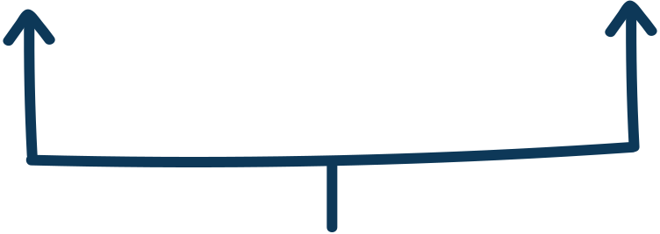
В настоящее время существует множество видов различных прогнозов, зависящих от цели, характера объектов, масштаба разработок, методов познания, времени упреждения, степени вариантности и т.д.
познавательные прогнозы, подразумевающее описание возможных или желательных перспектив, состояний, будущего;
В зависимости от цели прогнозирования прогнозы делятся на:
управленческие - предполагающее использование информации о будущем при принятии решений.

Slide 13

По времени упреждения прогнозы подразделяются на:
  дальнесрочные (период упреждения свыше 20 лет);
  долгосрочные (период упреждения от 5 до 15, 20 лет);
  среднесрочные (период упреждения от года до 5 лет);
  краткосрочные (период упреждения от одного месяца до года);
  оперативные (период упреждения до одного месяца).

Slide 14
Многообразие используемых в практической деятельности прогнозов образует определенную систему, под которой следует понимать определенное единство методологии, организации и разработки прогнозов, обеспечивающее их согласованность, преемственность и непрерывность.
В зависимости от характера исследуемых объектов выделяют прогнозы: экономические, природных ресурсов, научно-технические, демографические и социального развития и др.
исследуют перспективы развития отдельных элементов производительных сил и производственных отношений:
  производительность труда;
  использование и воспроизводство трудовых ресурсов;
  объем и структуру основных фондов;
  объем и структуру инвестиций и их эффективность;
темпы экономического роста:
  развития отраслей и народнохозяйственных комплексов;
  динамику, объем, состав и качество выпускаемой продукции и др.
Экономические прогнозы

Slide 15

Научно-технические прогнозы
Задачами экономического прогнозирования являются: предвидение возможного распределения ресурсов по различным направлениям; определение нижних и верхних границ получаемых результатов; оценка максимально возможного количества ресурсов, необходимого для решения хозяйственных и научно-технических проблем и др.
исследуют перспективы достижений научно-технического прогресса, оказывающие существенное влияние на размещение производства, природные факторы. Выделяют следующие их виды:
  прогнозы развития науки как одной из сфер человеческой деятельности;
  прогнозы фундаментальных и прикладных исследований;
  прогнозы развития и использования достижений научно-технического прогресса в народном хозяйстве;
  определение последствий научно-технического прогресса и др.

Slide 16
Демографические прогнозы
исследуют перспективы движения народонаселения и воспроизводство трудовых ресурсов, численность и естественное движение населения (рождаемость, смертность), соотношения по половому и возрастному составу, уровень занятости трудоспособного населения, его квалификационный и профессиональный состав и др.
Прогнозы социального развития
исследуют перспективы потребления населением продуктов питания и непродовольственных товаров, розничный товарооборот, развитие отраслей непроизводственной сферы: общее и профессиональное образование, культуру и искусство, здравоохранение, жилищно-коммунальное хозяйство, бытовое обслуживание населения и др.

Slide 17

Другим видом классификации прогнозов является их деление на:
Поисковое прогнозирование в свою очередь может быть двух видов:
  творческое видение, основанное на использовании субъективного мнения прогнозиста и его интуиции;
  поисковое прогнозирование, базирующееся на изучении тенденций развития хозяйственной системы и продлении их в будущее.
  экстраполятивным - традиционным;
  альтернативным - нормативным.

Slide 18
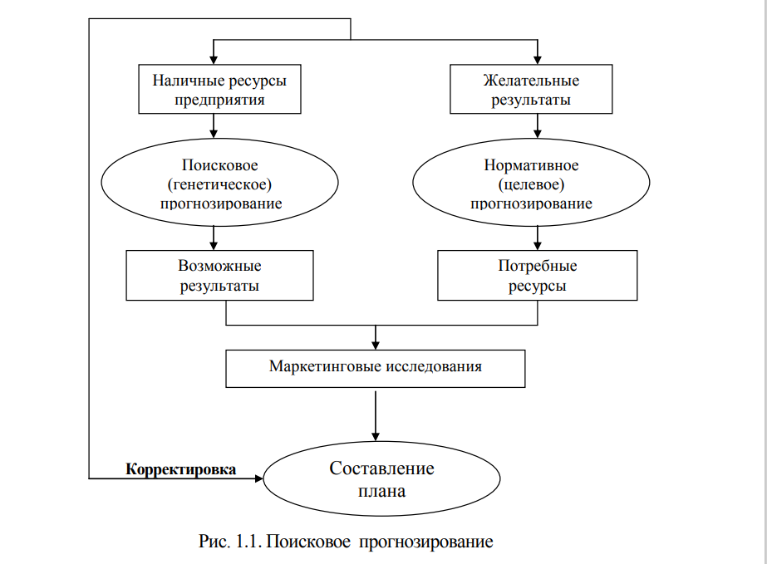
Сочетание видов поискового прогнозирования представлено на рис. 1.1.

Slide 19

1.2. Этапы и принципы процесса прогнозирования
Процесс экономического прогнозирования – это поиск возможного реалистического и обоснованного развития народного хозяйства. При этом прогнозирование основано на использовании прогностических методов и базируется на принципах: системности, научной обоснованности, адекватности, альтернативности, целенаправленности и др. Любой прогноз представляет варианты развития с определенной степенью вероятности и содержит материалы, необходимые для разработки и принятия обоснованных управленческих решений.
предполагает рассмотрение объекта в его связи и зависимости с другими процессами и явлениями, исследование количественных и качественных закономерностей, построение такой логической цепочки исследования, согласно которой процесс выработки и обоснования любого решения отталкивается от определения общей цели системы и подчинения достижению этой цели деятельности всех входящих в нее подсистем. При этом данная система рассматривается как часть более крупной системы, также состоящей из определенного количества подсистем.
ПРИНЦИП
СИСТЕМНОСТИ

Slide 20

Принцип научной обоснованности – основывается на: учете требований экономических законов, применении научного инструментария, изучении достижений отечественного и зарубежного опыта формирования прогнозов, использовании методик и моделей, как условия научного формирования системы прогнозов их обоснованности, действенности и своевременности.
Принцип целенаправленности - предполагает целенаправленный характер прогнозирования, т.е. содержание прогноза не должно сводится только к предвидению, а включать и цели, которые желательно достигнуть.

Slide 21
Принцип адекватности прогноза объективным закономерностям
Принцип альтернативности
характеризует не только процесс выявления тенденций развития, но и оценку устойчивости тенденций и взаимосвязей, а также, создание теоретического аналога реальных экономических процессов. Реализация принципа адекватности предполагает учет вероятностного характера экономических и социальных процессов. Это означает необходимость оценки как господствующих тенденций, так и сложившихся отклонений, определение возможной области их расхождения, а также оценку вероятности их реализации в будущем.
предполагает выбор вариантов развития по разным траекториям, при разных взаимосвязях и структурных соотношениях. Переход от имитации сложившихся процессов и тенденций к предвидению их будущего развития основан на построении альтернатив, т.е. определения нескольких возможных, а зачастую и противоположных, взаимоисключающих путей развития.

Slide 22

Принцип историчности
- предполагает рассмотрение прогнозируемых явлений и процессов во взаимосвязи их исторических форм. Други?ми словами, в процессе прогнозирования необходимо исходить из того, что состояние исследуемого объекта есть закономерный результат его предшествующего развития, а будущее — закономерный результат его развития в прошлом и настоящем.
НАУЧНЫЙ АНАЛИЗ ПРОГНОЗОВ ОСУЩЕСТВЛЯЕТСЯ В ТРИ СТАДИИ: РЕТРОСПЕКЦИЯ, ДИАГНОЗ, ПРОСПЕКЦИЯ.

Slide 23
Под ретроспекцией понимается этап прогнозирования, на котором исследуется история развития объекта для получения его систематизированного описания. На этой стадии осуществляется сбор и обработка информации, оптимизация состава источников, уточнение и окончательное формирование структуры и состава характеристик объекта прогнозирования.
Диагноз — этап прогнозирования, на котором исследуется систематизированное описание объекта прогнозирования с целью выявления тенденции его развития и выбора моделей, методов прогнозирования. На стадии диагноза производится анализ объекта прогнозирования. Анализ заканчивается выбором и обоснованием модели, а также метода прогнозирования.
Проспекция — этап прогнозирования, на котором по данным диагноза разрабатываются прогнозы будущего развития объекта, и производится оценка достоверности, точности, обоснованности прогноза (верификация). На стадии проспекции выявляется недостающая информация об объекте прогнозирования, уточняется ранее полученная, вносятся коррективы в модель прогнозируемого объекта в соответствии с вновь поступившей информацией.

Slide 24
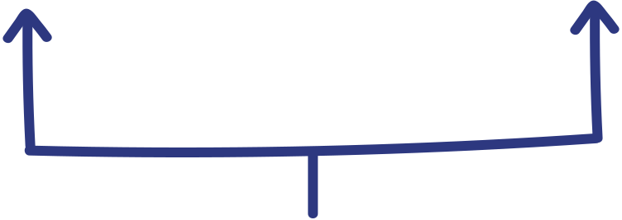
ВЫЯВЛЕНИЕ ОБЪЕКТИВНЫХ АЛЬТЕРНАТИВ ИССЛЕДУЕМОГО ПРОЦЕССА И ТЕНДЕНЦИЙ ЕГО РАЗВИТИЯ НА ПЕРСПЕКТИВУ ПРЕДПОЛАГАЕТ НЕОБХОДИМОСТЬ ВЫБОРА МЕЖДУ ВЗАИМОИСКЛЮЧАЮЩИМИ ВОЗМОЖНОСТЯМИ. ВЫБОР И ОБОСНОВАНИЕ ВАРИАНТА ПРОГНОЗА ОСУЩЕСТВЛЯЕТСЯ НА ОСНОВЕ ГЕНЕТИЧЕСКОГО (ИССЛЕДОВА?ТЕЛЬСКОГО, ПОИСКОВОГО) И НОРМАТИВНОГО (ЦЕЛЕВОГО) ПОДХОДОВ.
При генетическом подходе
определяются возможные состояния объекта прогнозирования в перспективе, с учетом сохранения существующих тенденций развития этого объекта. При этом не учитываются условия, которые могут изменить эти тенденции.
При нормативном подходе
определяются возможные состояния объекта исходя из выдвинутых рекомендаций желаемого поведения объекта. Например, при прогнозировании спроса и предложения разработку норм потребления, а также мер, стимулирующих применение таких норм (воспитание вкуса потребителей и др.).

Slide 25
Нормативное прогнозирование исходит из общих целей и стратегических ориентиров на будущий период. При таком подходе рассматриваются только рациональные варианты прогноза, т.е. варианты поискового прогноза, которые обеспечивают попадание в требуемое конечное состояние из текущего (исходного) с учетом существующих ограничений на ресурсы.
Особой сложностью разработки обладают макроэкономические прогнозы, разрабатываемые на уровне народного хозяйства и отдельных отраслей (рис. 1.2).

Slide 26
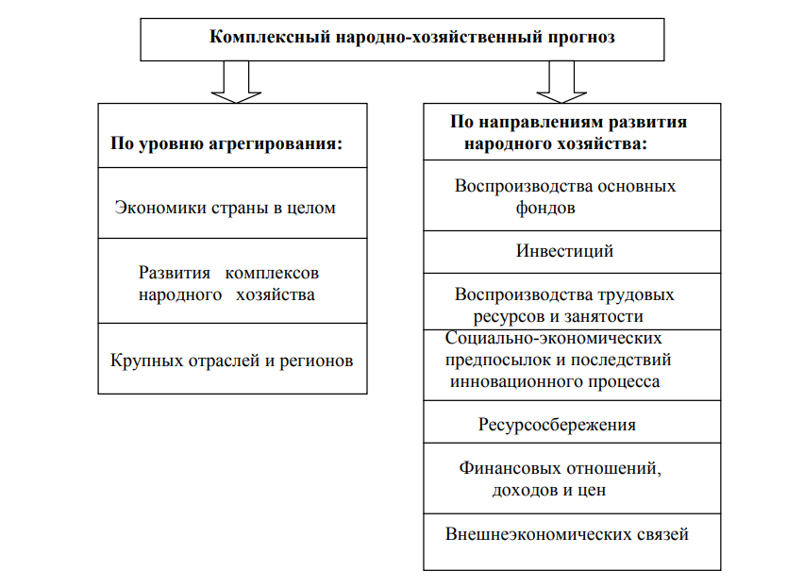
Рис. 1.2. Комплексный народно-хозяйственный прогноз

Slide 27

Спасибо за внимание!

